Slide 1
第四章 金融风险管理原理
金融风险案例
金融风险产生的理论解释
金融风险的分类
信用风险管理方法
金融风险管理
市场风险管理的VaR方法

Slide 2
金融风险案例
金融工程技术和金融创新是一把双刃剑,管理风险的
同时也放大了风险(衍生性、高杠杆性、结构化导致复
杂性，难以监管和及时防范、控制风险)
汇率波动风险案例:绍兴纺织业进出口结算的巨额亏损
利率期货价格波动风险案例:327国债期货事件
股指期货价格波动风险案例:巴林银行的倒闭
多种衍生品结合的综合性风险案例:东南亚金融风暴
对冲基金案例:长期资本管理公司(LTCM)的倒闭
过度结构化（证券化）的风险案例:次贷危机
金融风险的普遍性和巨大的破坏力

Slide 3
汇率波动风险案例
绍兴纺织业进出口结算的巨额亏损
绍兴是我国最大的纺织品生产基地和纺织品集
散地，一直从西欧国家进口纺织设备，并用美元结
算。但是，随着2002年初欧元的强劲反弹和美元
趋跌，西欧国家提出以欧元结算。当时由于绍兴方
面企业的汇率风险意识不强，在外方同意延期付款
的条件下，答应以欧元结算。由此，2002年下半
年全市企业开立欧元信用证14.324亿欧元，付汇
8596万欧元（延期支付13亿多欧元）；2003年1-
5月开立欧元信用证4169万欧元，付汇3846万欧
元（延期支付13亿多欧元）。随着2002年欧元

Slide 4
汇率波动风险案例
兑美元累计上涨26%，以及2003年1-5月欧元兑美
元上涨14%，与美元结算相比，此期间绍兴全市纺
织企业白白多支付了2.37亿元人民币。
问：绍兴的纺织企业可采取什么措施规避上述欧
元汇率波动风险？

Slide 5

利率期货价格波动风险案例
3.27国债事件

Slide 6
利率期货价格波动风险案例
327国债：1992年发行的三年期国债的代称，
到期日1995年6月，到期价值132元。由于到期收益
(9.5%加上保值补贴率)明显低于同期银行的利率，
市场中一直传闻财政部准备出资16亿元，以148元
的价格对327国债进行补贴对付，因此是市场中较
为活跃的品种。
空方：万国证券（副董事长、总裁管金生）
辽宁国发集团股份有限公司
多方：中国经济开发信托投资公司（简称“中
经开”，直属财政部）

Slide 7
利率期货价格波动风险案例
1995年2月以来327国债一直在147～148之间波动。
1995年2月22日上海万国证券持327国债空方头
寸128万口(每口国库券面值约20万元)。辽国发与
万国联合建仓52万口。共计持有头寸180万口，超
过上交所规定头寸(70万口)一倍多。
327国债每上涨1元，万国证券就要赔进十六亿
左右。

Slide 8
利率期货价格波动风险案例
1995年2月23日，财政部发布提高327国债利率
的公告，百元面值的327国债将按148.50元兑付。 2月23日上午一开盘，中经开公司率领的多方，
借利好掩杀过来，用80万口将前日148.21元的收盘价
一举攻到148.50元，接着又以120万口攻到149.10
元，又用100万口攻到150元，下午攻到151.98元。随
后万国的同盟军辽国发突然改做多头，327国债在1分
钟内竟上涨了2元，最高上涨幅度3.77元。

Slide 9
利率期货价格波动风险案例
1995年2月23日4左右，管金生赶到上海百乐门
大酒店(公司交易总部)，与先期赶到的公司要员进
行商议，决定放手一博。
4时22分(距离收盘还有8分钟)，空方突然发
难，先以50万口把价位从151.3元轰到150元,然后
争分夺秒连续用几十万口的量级把价位打到148元，
最后一个730万口的巨大卖单狂炸尾市，把价位打
到147.4元。

Slide 10
利率期货价格波动风险案例
在国债期货买卖中，1口为200张合约，1张合
约为1000元面值国债，尾市爆出的730万口的卖单
就是14600亿，而所有的327国债只有750亿。
收市后上交所紧急磋商，当晚宣布：23日16时22
分13秒之后的交易是异常的，经查是某会员公司为影
响当日结算价而蓄意违规，故之后的所有327品种的
交易无效，当日327品种的收盘价为违规前最后签订
的一笔交易价格151.3元。
如果按照上交所定的收盘价到期交割，万国赔60
亿元人民币；如果按管金生抡板斧砍出的局面算数，
万国赚42亿元。

Slide 11
利率期货价格波动风险案例
第二天，万国证券发生挤兑。3个月后，国债
期货市场被关闭。5个月后，管金生被捕。指控他
的罪名有渎职、挪用公款、贪污、腐败等，但没有
违反期货交易规则的说辞，因为当时没有相应的法
条来套用。1997年2月3日被判17年徒刑。
在此前后，上交所总经理（尉文渊）、中国证
监会主席换人、万国和申银合并，都说这和327事
件没关系。
2000年7月，有刚见过管金生的人说，进去5年
了，管金生的心态已平和下来。什么叫金融大鳄，
那绝不是老百姓居家过日子所能比的，好比乒乓球
和地球相比。

Slide 12
思考？“3-27”国债事件如果在美国是否会发生？如果发生结果会是什么？

Slide 13

股票指数期货风险案例
巴林银行倒闭

Slide 14
巴 林 银 行 的 沉 没
巴林银行：
英资银行，成立于1762年，弗朗西斯·巴林爵士是
创始人，是世界首家“商业银行”，曾一度为欧洲六
大银行之一，该银行由于经营灵活变通、富于创新，
在国际金融领域获得了巨大的成功。
主要从事贸易，后期才开始从事证券、期货、期
权交易。其证券业务主要集中在南美洲和亚洲，其中
在日本和新加坡的业务量最大。到1995年，巴林银行
拥有员工4000人，有15亿英镑的非银行存款，10亿英
镑的银行存款，300亿英镑的基金。

Slide 15
巴 林 银 行 的 沉 没
1995年2月25日，巴林银行的一名年仅28岁的交
易员里森在衍生金融交易的投机失败，一天就亏损
2.3l亿英镑，总共亏损8.27亿英镑，还有2万未平仓。
2月26日英格兰银行宣布巴林银行破产。2月27日新
加坡交易所接管巴林的帐户。3月6日，荷兰国际集
团出资6.6亿英镑收购巴林银行，转为巴林银行有限
公司。3月9日，荷兰国际集团收购巴林的法律程序
结束。4月7日，原巴林主席，副主席全部辞职。

Slide 16
巴 林 银 行 的 沉 没
里森：
1987年到摩根士坦利伦敦分行期权结算部门任职
（20岁）
1989年月10日进入巴林银行工作。工作出色，在
股市上为巴林银行赚取了千万美元的利润。
1992年，巴林总部派里森到新加坡分行成立期货
与期权交易部门，同年底，他考取新加坡交易所业
务代表资格。
1993年初成为巴林银行新加坡期货公司的总经
理，既负责前台交易又负责后台清算

Slide 17
巴 林 银 行 的 沉 没
投资策略（1993）：
多头：Nikkei 225（日经指数）
空头：JGB（日本公债）

Slide 18
巴 林 银 行 的 沉 没
1994年以来，日本“泡沫”经济崩溃，日经225大
幅下跌，里森本应出货止损，但由于其头寸太大，不
得不为稳定期货价格减少损失，继续吃进，同时做空
头的日本政府公债则节节上升，两方同时亏损使损失
越来越大，到1994年底，已累计亏损2.28亿英镑。
他利用职务和声誉继续向总部索要资金，资金来
源于巴林银行总部、日本、伦敦证券、新加坡，总共
调动资金7.42亿英镑，几乎达到巴林银行总资产。

Slide 19
巴 林 银 行 的 沉 没
1995年1月17日，日本神户大地震，日经股指
大跌，当天就跌了400点。
到1月20日，里森预测期货指数应该回升，债
券下降，于是买入日经股指，卖出债券。第一次
买入日经期货0.5万张，每张12万英镑，总值6亿英
镑，占新加坡交易所持仓量的 1／4。

Slide 20
巴 林 银 行 的 沉 没
1月23日，买入日经期货已达1.5万张，这天股指下
降 1175点，一天下来期货亏损了1亿英镑。
1月27日，里森继续逆市而为，买入日经期货，又
输掉0.38亿英镑。
1月30日，日经指数反弹700点，日债急跌，里森一
天赚了0.85亿英镑。2月5日，日经继续回弹，日经持
仓3万张，基本上弥补了大地震后的亏损。

Slide 21
巴 林 银 行 的 沉 没
2月6日，日经大跌。里森却继续加码。
2月23日，里森的日经期货已增加到6.08万张，
占市场49％，这一天日经大跌，亏损累计2.5亿英
镑。
2月24日，交易所发现巴林公司出现巨额亏损，
估计为5亿英镑亏损。而巴林银行资产有8.6亿美元。
巴林还有大量未平仓合约，各银行都不敢帮助。

Slide 22
巴 林 银 行 的 沉 没
2月26日，英格兰银行宣布巴林银行破产。
11月23日，里森被引渡回新加坡。
12月1日，里森被判6年半徒刑。
“有一群人本来可以揭穿并阻止我的把戏，但
他们没有这么做。我不知道他们的疏忽与罪犯级的疏
忽之间界限何在，也不清楚他们是否对我负有什么责
任。但如果是在任何其他一家银行，我是不会有机会
开始这项犯罪的。”
——里森

Slide 23
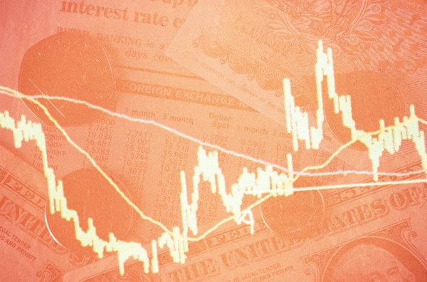
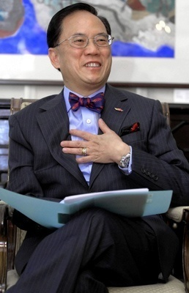
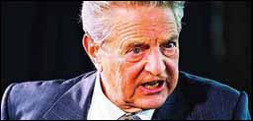
多种衍生品结合的综合性风险案例
东南亚金融风暴
与香港金融危机

Slide 24
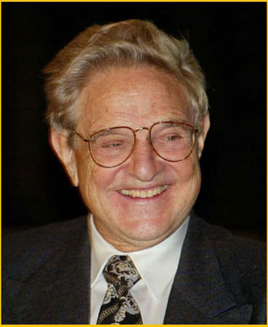
东南亚金融风暴与香港金融危机
乔治.索罗斯[Bad Boy]
1930年出生于匈牙利首都布达佩斯，犹太人。
1953年毕业于伦敦政治经济学院，经济学学士。
1956年奔赴纽约，拥有5000美元资产。
1969年参加创立双鹰基金，资产400万美元。
1973年更名索罗斯基金，资产1200万美元。
1979年更名量子基金（1997年资产60亿美元）
2000年4月28日破产
2004年宣布退休，个人资产130亿美金

Slide 25
东南亚金融风暴与香港金融危机
投机观点或投机原理：
（1）过度外向型的经济结构，尤其是国际收支
结构，存在本币高估和外资迅速撤离的风险，一
旦本币贬值被触发，将形成恶性循环，投机冲击
可获巨额收益[前提是必须有开放的金融体系]。
（2）近邻资产泡沫破灭及货币大幅下挫后，一个
高度外向型的经济体制将面临一个货币相对高估
和资产价格的调整问题。

Slide 26
外资吹起泰国的泡沫经济
流入泰国的外国资金
引进的外资大多为短期资本，直接投资项目不多，引进的外资对内资形成了挤出效应，而不是互补效应，没有提高国内的储蓄率和资本利用率。大量资金进入房地产和股票市场。一方面泰国的非居民存款大幅度上升，另一方面国内信贷扩张，贸易逆差增加。
1996年曼谷交易所外国投资者交易额占34%。
 | 1992 | 1993 | 1994 | 1995 | 1996 | 1997 | 1998
亿泰铢 | 2372 | 2609 | 3019 | 5176 | 4606 | -2746 | -2770
Notes:
96年曼谷交易所外国投资者交易额占34%，一旦风吹草动，外资大量撤出，很容易引发金融危机

Slide 27
东南亚金融风暴与香港金融危机
投机策略及操作手法：
即期市场通过杠杆借入巨额本币抛售，与此同时，
远期沽空本币（借入巨量远期合约沽空），双重压力
打压本币，触发本币贬值的恶性循环；待本币被打压
之后的贬值预期实现之后，远期交割获利 。
投机冲击次序：
泰国－东南亚国家（马来西亚、印尼等）－韩国
－香港

Slide 28
东南亚金融风暴与香港金融危机
国际投机资本规模：
国际投机资本十分庞大，以对冲基金为例，
仅在美国一地，对冲基金就超过3500个，总资产
超过1300亿美元。加上对冲基金10倍或20倍的杠
杆作用，其威力就更大。何况，在货币投机中，
许多国际性银行或投资银行也是积极参与者。

Slide 29
东南亚金融风暴与香港金融危机
泰铢风暴：
1997年5月，国际货币投机客(主要是对冲基
金及跨国银行)开始大举沽空泰铢。对冲基金沽空
泰铢的远期汇率，而跨国银行则在现货市场纷纷
沽售泰铢。

Slide 30
东南亚金融风暴与香港金融危机
泰铢风暴：
炒家沽空泰铢，分为三个步骤：以泰铢
利率借入泰铢/借入泰铢远期合约
在现汇市场抛售泰铢/远期市场上做空泰铢
远期合约，触发泰铢贬值
外资从股市和房地产大规模迅速撤离，贬
值预期实现，炒家在远期市场上平仓获利。

Slide 31
东南亚金融风暴与香港金融危机
泰铢风暴：
开始，泰国中央银行与新加坡中央银行联手入
市，采取一系列措施，包括动用120亿美元吸纳泰
铢、禁止本地银行拆借泰铢给投机商、大幅调高利
率以提高炒家资金借贷成本等等，以维系1：25的
美元：泰铢的汇率。

Slide 32
东南亚金融风暴与香港金融危机
泰铢风暴：
7月2日，在耗尽了300亿美元外汇储备之后，
泰国央行宣布放弃长达13年之久的泰铢与美元挂钩的
汇率制，实行浮动汇率制。当天，泰铢汇率重挫20%。
亚洲金融风暴由此正式开始。

Slide 33
东南亚金融风暴与香港金融危机
香港金融保卫战：
联汇制于1983年10月17日开始实施。香港
三家发钞银行汇丰银行、渣打银行及中国银行发
行货币时，必须根据1美元兑7.8港元的汇率，向
香港金管局交付美元以换取负债证明书作为所发
行货币的保证。同样，三家发钞银行可凭负债证
明换回美元。金管局向银行体系保证，所有银行
在金管局结算户口内的港元均可按1美元兑7.8港
元水平自由兑换。

Slide 34
东南亚金融风暴与香港金融危机
香港金融保卫战：
联汇制对香港10余年的货币稳定居功至伟，但
这一制度也存在先天缺陷。 尽管香港流通的现钞有100%的美元外汇储备作
支持，银行存款却并非如此。金管局收到1美元的抵
押后，才容许发钞银行发行7.8港元现钞。在这基础
货币之上，银行可通过信贷以倍数制造存款。1997
年香港流通现金加各种存款总计超过1.7万亿港元，
而外汇储备量折合港元低于7000亿。
为炒家冲击港元提供了空间

Slide 35
东南亚金融风暴与香港金融危机
香港保卫战：
炒家的
立体战术
外汇头寸
（沽空本币）
利率头寸
（看涨利率）
股票头寸
（沽空股指）

Slide 36
国际炒家的投机策略（一）
BIBF
（离岸金融中心）
港元远期市场（做空）
远
期
平
仓
获
利
港
元
贬
值
当地银行
国际炒家
自有资金
港元即期市场（抛售）
外汇头寸交易投机策略
Notes:
一是开放了离岸金融业务,推出了曼谷国际金融安排(Bangkok International Banking Facilities, BIBF)。在此框架下，泰国中央银行向15家泰国商业银行，35家外国商业银行的泰国分行发放了BIBF的经营许可证，凡获批准的商业银行均可从国外吸收存款和借款,然后在泰国(out-in)和外国(out-out)以外币形式贷款。
二是泰国允许非居民在泰国商业银行开立泰铢账户,进行存款或借款,并可以自由兑换。到1996年，泰国资本项目已经基本放开。
李嘉诚 1500亿港币的股票

Slide 37
国际炒家的投机策略（二）
抛售股票/做空股指期货
股指期货平仓获利
国际炒家
股票托
管机构
股票市
场下跌
借股票
抛售港元
本币贬值，港府提高利率
外汇市场
股票头寸交易投机策略

Slide 38
国际炒家的投机策略（三）
外汇市场抛出港币
对冲基金
货币市场
借入港币
本币贬值，港府
被迫提高利率
利率上升，利率互换合约溢价
购买利率互换合约
互换市场
利率头寸交易投机策略

Slide 39
国际炒家冲击香港金融市场（恶性循环）
先在拆借市场上借入港币，抛售港币，迫使香港政府拉高利率，利率上升引起股票市场下跌，同时引起衍生市场上恒生指数下跌，恒指期货价格下跌加速股票市场下跌；外国投资者对香港经济和港币信心锐减，纷纷抛出港股换回美元，使港币面临新一轮贬值压力……..

Slide 40
东南亚金融风暴与香港金融危机
香港金融保卫战(汇市预演)：
1997年8月14日、15日两天，港元对美元的
汇率不寻常地快速下跌，港元远期汇率也相应下
跌。市场上发现一些对冲基金大手沽空港币。香港
金融管理局迅速反击，提高银行的贷款利息，迫使
银行把多余的头寸交回来，逼迫货币投机商在极高
的贷款(投机)成本下平仓。

Slide 41
东南亚金融风暴与香港金融危机
香港金融保卫战(汇市预演)：
1997年10月下旬，市场上又见大手沽空港
元期货。为了重挫炒汇投机者，金管局抽紧银根，
当日同业拆借利率一度曾飚升至300%(按年率折
算)。高息尽管增加了炒汇投机者的成本，但是亦
重创股市。市场上沽盘如潮，在1997年10月下
旬，恒生指数狂泻4000多点，更在10月28日创下
日跌1400多点、跌幅13.7%的纪录。

Slide 42
东南亚金融风暴与香港金融危机
投机时机（ 1998年8月中旬）：
1998年8月中旬，日元兑美元下滑至1∶145左
右水平
1998年8月中旬，俄罗斯宣布暂停支付外债利
息，危机冲击全球 。
港府将公布预期十分糟糕的第二季GDP数字。
信心动摇和丧失之际

Slide 43
东南亚金融风暴与香港金融危机
香港金融保卫战(汇市投机)：
1998年8月5日香港开市前，美国股票市场大挫，
道指下跌近300点。国际货币炒家在半天之间，在货
币市场上沽出近290亿港元。香港金管局利用外汇储
备接起了240亿港元沽盘。8月6日、7日，对冲基金
再次沽出近200亿港元沽盘，金管局累计接盘超过60
亿美元。

Slide 44
东南亚金融风暴与香港金融危机
香港金融保卫战(股市阻击)：
8月10日开始，阵地从汇市转向股市。由于炒家大笔沽
售港元，冲压港股在7000大关失守，8月13日收市报6660点
低位。
见此情形，香港金管局一方面规劝银行勿向炒家借出港
元，使炒家难以获取弹药；另一方面，直接入市狙击。
8月14日是一个星期五，在港府“买手”的操纵下，恒指
重磅股汇丰控股一路攀升，上午11时已收报157元，升6元多。
下午股市续升，没有任何回吐，汇丰似有无穷买盘。收市埋
单，恒生指数上升584点，收报7224点，升幅8.3%。其中汇丰
控股成交占总成交近1/3，上升4.6%，报收158元。

Slide 45
东南亚金融风暴与香港金融危机
香港保金融卫战(股市阻击) ：
8月24日，周一。恒生指数在外围全线暴跌之下，
上午回落89点，报7438点。午饭后，港府的“买手” 狂
扫恒指蓝筹重磅汇丰和香港电讯，收市恒指报收7845
点，劲升300多点。
8月25日，周二。金管局突施一招，突然收紧港元
供应，挟高利息。隔夜息大幅上升至15厘，试图使依
靠短期融资沽空港股期指的炒家无法同港府打持久战。

Slide 46
东南亚金融风暴与香港金融危机
香港金融保卫战(8.28保卫战) ：
8月28日，星期五。早上现货市场较活跃，下午
则以期指市场较为激烈。政府在午后狂沽9月期指，指
数下挫至7100水平，收市报7210点，跌400点，低水
600点，成交为33900张。港府沽售9月期指的目的，
是不让对冲基金逢高沽售，增加其沽空成本，也是对
自身手持现货[已购入的9月期指合约]的对冲。
当日大市总成交量达790亿港元。恒指回落93点，
报收7851点。香港金管局主席曾荫权事后称，港府在
与炒家的对决中“惨胜”。

Slide 47
东南亚金融风暴与香港金融危机
香港金融保卫战胜利总结：
1：日元升值(145~117:1)
2：LTCM（长期资本管理公司）破产危机(1万亿美金)
3：中国中央政府全力支持
(1400＋700亿美金储备；1181亿港元股票)
思考:本案例使你对衍生品的风险有何认识?

Slide 48
对冲基金案例－LCMT
四大天王
美国长期资本管理公司（LTCM）的总部设在离
纽约不远的格林威治， 是一家主要从事债务工具套
利活动的对冲基金。该基金创立于1994年， 主要活
跃于国际债券和外汇市场，利用私人客户的巨额投
资和金融机构的大量贷款，专门从事金融市场炒作。
它与量子基金、老虎基金、欧米伽基金一起被称为
国际四大“对冲基金”。

Slide 49
对冲基金案例－LCMT
梦幻组合
LTCM的掌门人是Meriwehter， 被誉为能点石成
金的华尔街债务套利之父。他聚集了华尔街一批证
券交易的精英加盟：1997年诺贝尔经济学奖得主
Robert Merton和Myron Schols, 他们因期权定价公式
荣获桂冠；前财政部副部长及联储副主席David
Mullis；前所罗门兄弟债券交易部主管Rosenfeld。这
个精英团队内荟萃职业巨星、公关明星、学术巨人，
真可谓梦幻组合。

Slide 50
对冲基金案例－LCMT
骄人业绩
在1994－1997年间，LTCM的业绩辉煌骄人。
成立之初，资产净值为12.5亿美元，到1997年末，
上升为48亿元，净增长2.84倍。 每年的投资回报率
分别为：1994年28.5％、1995年42.8％、1996年
40.85％、1997年17％。

Slide 51
对冲基金案例－LCMT
致富秘笈
长期资本管理公司以“不同市场证券间不合理价差生灭自
然性”为基础，制定了“通过电脑精密计算， 发现不正常市场
价差，资金杠杆放大，入市套利”的投资策略。舒尔茨和默顿
将金融市场历史交易资料， 已有的市场理论、学术研究报告和
市场信息有机结合起来，形成一套较完整的电脑数学自动投资
模型。他们利用计算机处理大量的历史数据， 通过连续而精密
的计算得到两种不同金融工具间的正常历史价格差， 然后结合
市场信息分析它们之间的最新价格差。如果两者之间出现偏差，
并且该偏差正在放大，电脑立即建立起庞大的债券和衍生工具
组合， 大举套利入市投资；经过市场一段时间调节，放大的偏
差会自动恢复到正常水平，此时电脑指令平仓离场， 获取偏差
的差值。

Slide 52
对冲基金案例－LCMT
法宝之暇
但是不能忽略的是， 这套电脑数学自动投资模
型也有一些致命之处：模型假设前提和计算结果都是
在历史统计基础上得出的，但历史统计永远不可能完
全覆盖未来现象；LTCM的投资策略是建立在投资组
合中两种证券的价格波动正相关的基础上。 尽管它
所持核心资产德国债券与意大利债券正相关性为大量
历史数据所证明， 但是历史数据的统计过程往往会
忽略一些小概率事件。亦即上述两种债券的负相关
性。

Slide 53
对冲基金案例－LCMT
启示与评价：
思考:从本案例中你得到什么启示?请给LCMT 的
经营模式和业务操作,以及失败的原因给出你的看法。

Slide 54
过度结构化（证券化）的风险案例
美国“次贷危机”
——2007年以来，因美国次级住房抵押贷款及其
衍生品（次级住房贷款债券，简称次级债券）市场
泡沫破灭，导致美国乃至全球性金融危机，最后形
成蔓延至今的世界性经济危机。

Slide 55
过度结构化（证券化）的风险案例
美国次贷危机
我们正处于1930年以来最严重的金融危机
—乔治.索罗斯

Slide 56
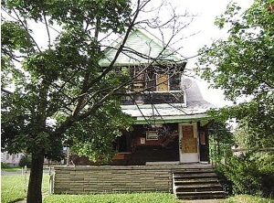
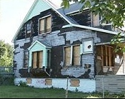
过度结构化（证券化）的风险案例
美国次贷危机
售价仅1美元的别墅

Slide 57
1美元的别墅
“汽车之都”底特律一幢两层住宅被美国一家银行以1美元价格出售，且许诺倒贴1万美元，才在第19天找到一名买主。这家未公开名字的银行今年1月曾以1100美元价格出售该屋，但始终无人问津。
由于这座房子还欠着4000美元的税款和一大笔水费账单，房子所在地区治安又差，这家银行为了尽快将这个烫手山芋脱手，最近竟然挂出了1美元的惊人跳楼价进行销售。为了尽快将这座1美元的房子成交，这家银行甚至同意支付房产代理商2500美元的销售佣金和1000美元的成交奖金，银行甚至还表示愿意帮房屋买主支付500美元的交易费用。加上这座房子以前欠缴的税金和水费，这家银行需要“赔出”10000美元的费用，才能卖掉这座售价1美元的房子!

Slide 58
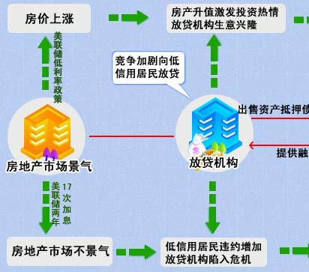
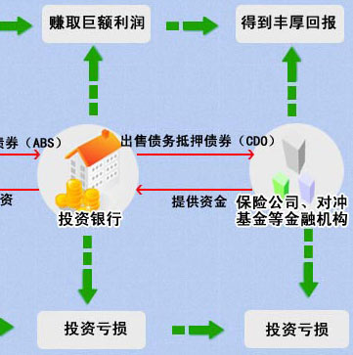
美国次级债危机的实质
初次证券化（ABS/MBS）
再次及再再次证券化（CDO/CMO/CDS等）

Slide 59
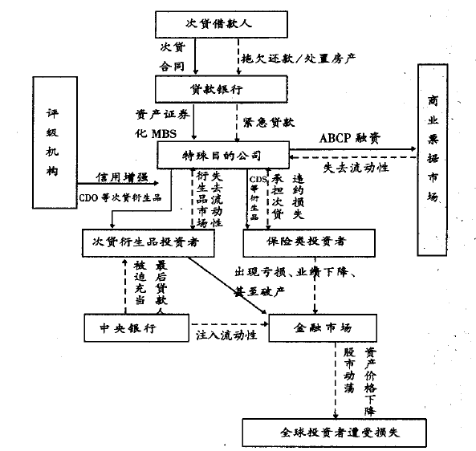

资产支持商业票据
次贷危机全球传导机制
泡沫形成机制
泡沫破灭过程

Slide 60
次贷危机大事记
2007年3月：第二大次级抵押贷款机构——新世纪金融公司破产，初露端倪
2007年7月16日，贝尔斯登两只次级债对冲基金倒闭。
2007年8月：大批次贷机构倒闭，法国巴黎银行爆出巨额次债损失，爆发，揭开序幕
2007年9月1 8日：摇摇欲坠的英国抵押贷款银行北岩银行遭遇挤兑。惊恐的消费者们在很短时间提款达40亿美元。
2007年底、2008年初：花旗、美林和瑞银等全球著名金融机构因次贷危机出现巨额亏损 ，高管被迫辞职。
2008年3月14日：华尔街第五大投行——贝尔斯登公司被JP摩根收购（2美元/股）。
2008年7月11日：房地美、房利美危机，涉及5.3万亿美元住房抵押贷款。

Slide 61
次贷危机大事记
2008年7月：危机波及房利美和房贷美。两方股价暴跌，这
反应了投资者关于房地产市场将会进一步恶化的市场预测在
某种程度上达成共识。
2008年7月16日：美国证券交易委员会计划发布紧急禁令，
限制对主要金融公司，包括房利美和房贷美股票的卖空行。
2008年9月7日，美国财政部宣布对“两房”（房利美、房地
美）实施国有化。
2008年9月15日，雷曼兄弟公司（Lehman Brothers，第四大
投行）宣布破产。
2008年9月15日，美林证券同意以约440亿美元的价格出售给
美国银行。
2008年9月17日，美联储批准纽约联邦储备银行向美国国际
集团(AIG)提供为期两年、额度为850亿美元的有抵押循环贷
款以确保满足AIG的流动资金需求。

Slide 62
次贷危机大事记
08年9月22日，美联储批准高盛和摩根士丹利为银行控股公
司。
9月25日，摩根大通收购全美最大储蓄贷款银行-华盛顿互惠
银行。
10月8日，美国众院通过七千亿救市方案。
10月10日，日本大和生命保险倒闭。
10月14日，布什宣布动用2500亿收购银行股票。
2008年10月6日，比利时爆发全国大罢工
2008年11月15日，G20会议召开,共同探讨应对金融危机。欧
洲陷15年来首衰退，15国GDP较前季降0.2%，英承认进入衰退
期。

Slide 63
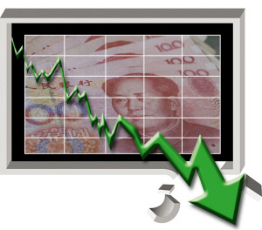

金融危机
大事盘点

Slide 64
资本市场篇

Slide 65
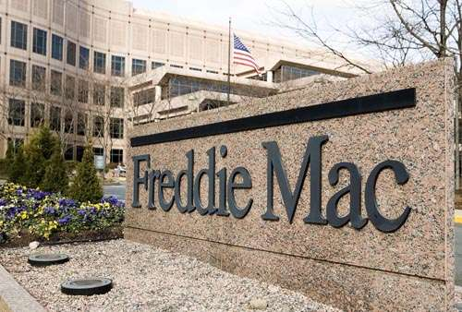
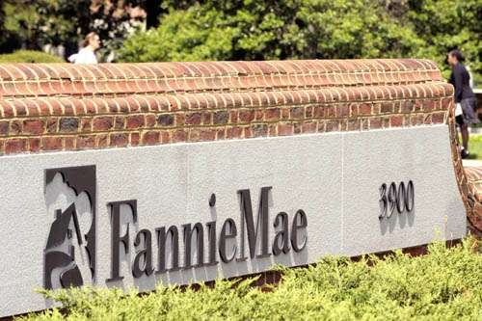
美国次贷危机爆发后，两家公司蒙受巨额损失：与去年（2007）底相比，房利美的市值已从389亿美元锐减至76亿美元，房地美的市值则从220亿美元降至33亿美元。此外融资成本不断上升，两房濒临破产 。
2008年9月7日，美国政府宣布接管陷入困境的美国两大住房抵押贷款融资机构房利美和房地美，以协助美国的楼市和经济 。

Slide 66
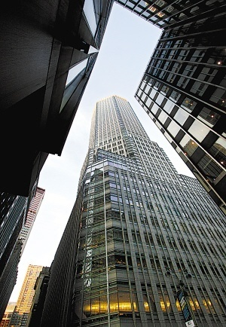
贝尔斯登
2008年3月14日，贝尔斯登股票暴跌47.37%。 “一夜之间”，濒临倒闭。2008年3月16日，摩根大通以每股2美元的超低价格收购贝尔斯登公司。贝尔斯登宣告破产了。
原因
大量涉足抵押担保证券市场、流动性严重不足、对冲基金和其他投行的挤兑。

Slide 67
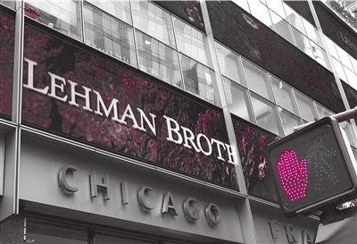
雷曼兄弟
2008年9月10日，雷曼兄弟公布三季度财报，巨亏39亿美元，相当于每股损失5.92美元 ！2008年9月14日，雷曼兄弟宣布申请破产保护。
原因
1.进入不熟悉的业务，且发展太快，业务过于集中
2.自身资本太少，杠杆率太高
3.所持有的不良资产太多，遭受巨大损失
4.华尔街罪恶之源--贪婪

Slide 68

2008年9月，一周之内，美林的股价跌幅高达36%，市值缩水高达150亿美元！2008年9月14日，美国银行以约440亿美元收购美林。此价格只有美林市价价峰值的三成。
美林
迫于美联储的压力而被迫出售。相比于雷曼，收购美林物有所值。美林运营健康状况毋庸置疑。并且，花旗集团的分析报告显示，美林公司的价值至少在每股40美元左右。

Slide 69
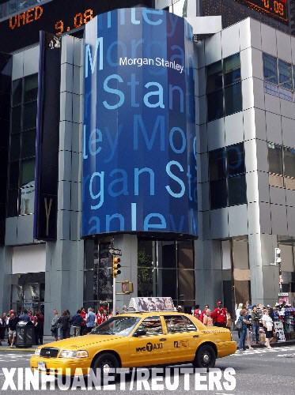
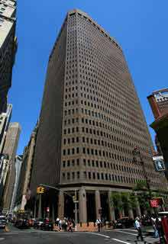
仅剩两家投行翘楚
大摩、高盛处境岌岌可危

Slide 70
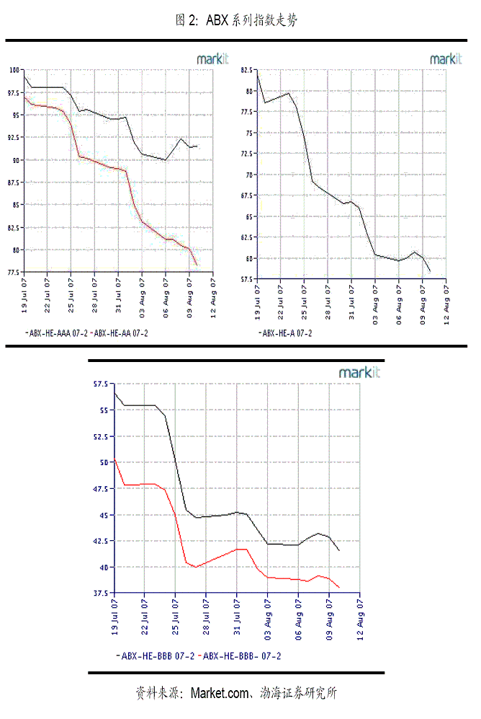
2008年9月17日，摩根士丹利股价一天即下跌24%。18日，摩根士丹利股价一度跌至历史低点的每股11.7美元。近五日大摩股价跌幅已达42%！
2008年9月，高盛股价创下周跌幅31%的记录。高盛开始考虑转型，通过收购和自身成长来扩大存款。
2008年9月22日，美国联邦储备委员会理事会(Federal Reserve Board)周日批准高盛和摩根士丹利成为银行控股公司的申请。

Slide 71
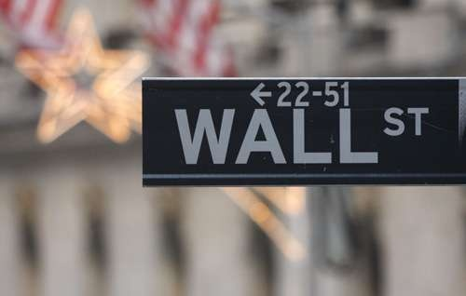
贝尔斯登、美林相继被收购，雷曼兄弟的破产，高盛、摩根士丹利转型为银行控股，这一切都预示着华尔街投行时代的结束……

Slide 72
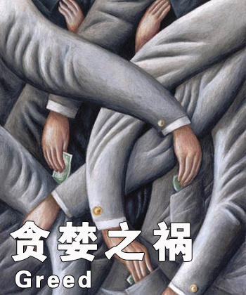
独立投行倒掉，我们的反思……
第一：风险控制的失败
投行是一种高风险、高收益的行业。
第二：职业操守的沦丧
外部监管不力以及投行业务的贪婪，不透明，那些过度依赖杠杆操作的投资银行遭受到了致命的打击。
第三：行业监管的漏洞
在独立投行模式下，美国证券交易委员会作为唯一的监管主体，监管漏洞较多，客观上助长了投行们的放任自流与胆大妄为。

Slide 73

华盛顿互惠银行
2008年9月25日，美国最大的储蓄银行，因不堪次贷危机的重负华盛顿互惠银行被美国联邦存款保险公司(FDIC)接管，成为美国历史上倒闭的最大规模储蓄银行。最为戏剧性的是，这天正好是它成立的119周年纪念日。FDIC估计IndyMac Bank崩溃可能耗费了90亿美元的存款保险基金。

Slide 74
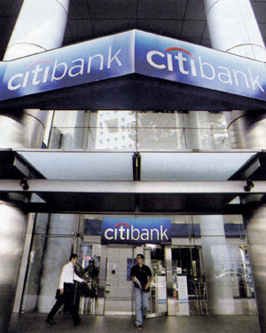
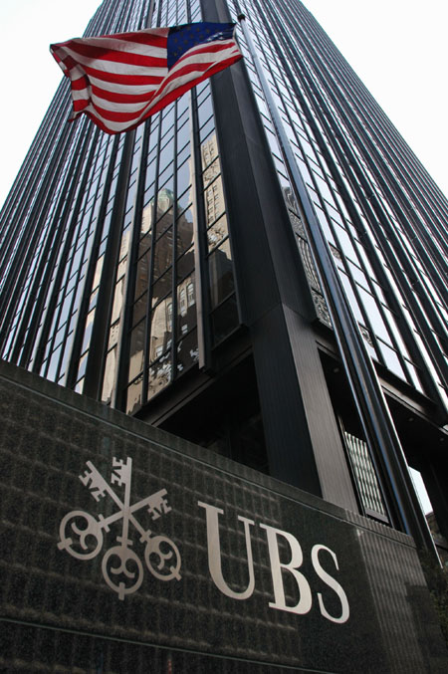
仅2007年第四季度，花旗巨亏98.3亿美元，为其196年历史上最高亏损额。同时，次贷资产减记额高达181亿美元。此外，花旗至今裁员已超过4200人。2008年11月19日花旗股价狂跌23%，20日又跌了26%，自今年初以来跌幅已经超过70%，巨大的亏损可能最终导致花旗银行破产或被拆分。
迄今为止，瑞银集团因次贷投资损失而进行的资产减记超过380亿瑞士法郎，成为次贷危机中损失最为惨重的金融机构。瑞银集团已宣布裁减3000名投行部门员工，以及5000个管理岗位。

Slide 75
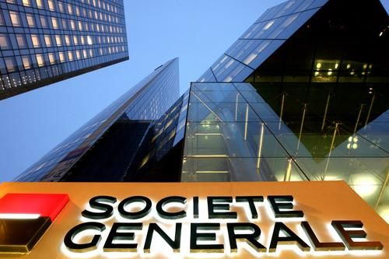
兴业银行
由于次级贷损失而不得不进行20.5亿欧元资产减记的兴业银行，08年1月24日由于旗下交易员在授权范围以外秘密进行交易并发生巨亏，迫使银行为此进行49亿减记。进行上述两项减记后，兴业2007年盈利减少为6亿至8亿欧元，并将支付占利润45%的股息。

Slide 76
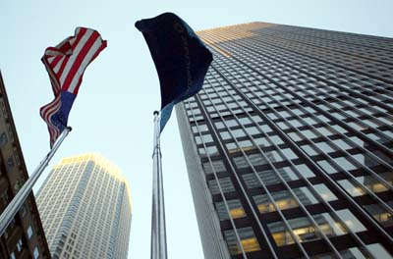
摩根大通
大通近日发布2008年第三季度业绩,净收入5.27亿美元，合每股11美分；目前分行超过5,400个，零售银行业务得到大幅加强。
这一切归功于判断，而非运气。该行在受打击最严重的领域并没有太多风险敞口。摩根大通是CDO部分业务领域的领导者。不过在按揭抵押证券方面，它仅位居第二集团。
原因

Slide 77
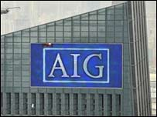
2008年9月16日美联储宣布，授权纽约联邦储备银行向陷于破产边缘的美国国际集团(AIG)提供850亿美元紧急贷款。美国政府将持有该集团近80%股份。即美国政府仿照接管“两房”模式接管了该集团。
美国国际集团
美联储称，在目前情况下，如果放任AIG破产，对业已极其脆弱的金融市场来说无异于雪上加霜，并且将极大提高市场的借贷成本，进一步削减美国家庭财富，对经济增长产生实质性危害。
原因

Slide 78
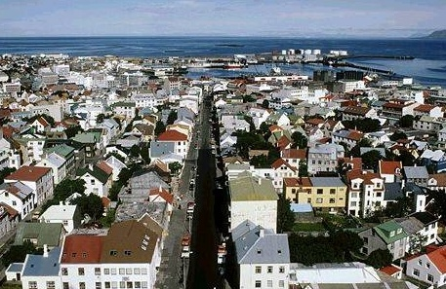
2008年10月，冰岛政府相继把继上周把第二、第三大银行收归国有。此时，冰岛货币已大幅贬值。截至10月6日，冰岛克朗对欧元汇率缩水3成。外债超过1383亿美元，而其国内生产总值仅为193.7亿。冰岛面临“国家破产”危险。
冰岛金融市场崩溃
2008年10月7日，冰岛政府宣布将寻求从俄罗斯借债40亿欧元，以求渡过难关。

Slide 79
实体经济篇

Slide 80
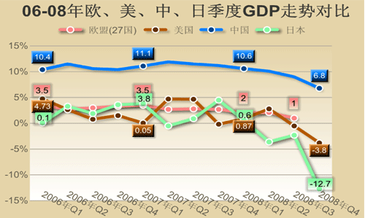
全球性的经济衰退

Slide 81
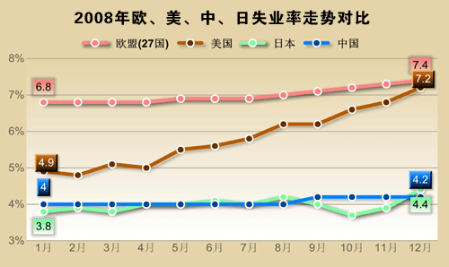
严重恶化的全球就业形势

Slide 82
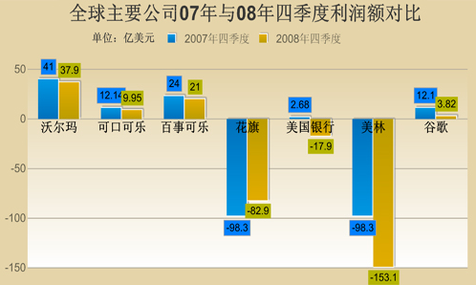
企业利润骤降

Slide 83
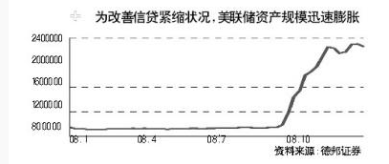
快速膨胀的央行资产负债表

Slide 84
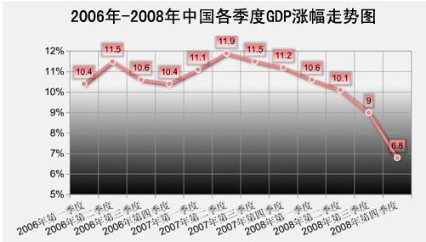
经济增长的失控式下滑

Slide 85
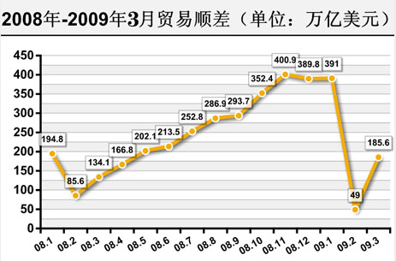
使中国出口导向战略遭受挫折

Slide 86
金融服务领域是全球IT行业最大的收入来源。并且软件业约10-30%的收入来自于金融领域。受次贷危机的影响，近43%的公司计划削减它们在IT领域的开支，49%的金融公司表示将削减IT预算。
IT
对IT业的冲击
国外IT行业共裁员131368人（截至2008年11月23日）
国内IT行业共裁员1420人（截至2008年11月23日）

Slide 87
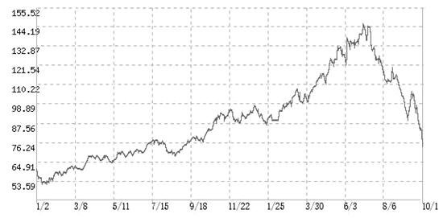
对石油价格的冲击
图1 伦敦洲际交易所布伦特原油价格走势图
(2007-01-01至2008-10-13)

Slide 88
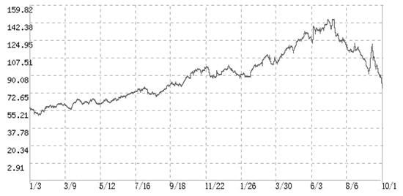
对石油价格的冲击
(2007图2 纽约商品交易所WTI原油价格走势图

Slide 89
对房地产价格的冲击
美国：房价创历史最大跌幅。
据美国联邦住宅金融署统计：与去年(2007年)同期相比，美国7月的水平下降了53%。
欧洲：房地产市场普遍面临危机
ERA房地产联盟日前公布的年度调查报告认为，今年欧洲各国的房地产市场或增速大幅放缓，或陷入停滞状态甚至大幅萎缩。
亚洲：地产面临泡沫破裂
在日本：上市的房地产商今年已倒闭5家，非上市房地产商中负债总额超过100亿日元。
在中国：2008年房屋成交量同比2007年萎缩3-4成,房价增幅由2007年的18%大幅回落到5%左右。

Slide 90







对汽车业的冲击
北美汽车市场从2007年9月份开始一路下滑，2008年9月美国汽车销量同比下降27%，创1991年以来最大月度跌幅。美国三大汽车巨头连续数月出现两位数的下滑。
在欧洲，从8月份的汽车销量来看，欧洲同比锐降16%。德国大众、保时捷等汽车公司已宣布近期停产。

Slide 91







对汽车业的冲击
日本市场也从2007年下半年对美汽车出口持续下跌，十一月份开始陷入滞销麻烦。
在中国，连续18个月，全国乘用车市场总体表现低迷，我国乘用车产销463.24万辆和455.03万辆，同比增长13.67%和13.15%，但增幅回落8.32个百分点和10.94个百分点。8月份,中国汽车市场已出现了罕见的同比下滑。

Slide 92
对造船业的冲击
根据英国克拉克松研究公司的最新统计，2008年1－9月份全球新接船舶订单1．43亿载重吨，同比下降25％，其中金融海啸最为强烈的9月份的新接订单更是降至696万载重吨，同比下降幅度超过60％。部分船企已经很长时间没有接单业绩。
(1) 欧洲：船厂陷入了流动性危机。欧洲第一造船集团“阿克尔船厂集团”被韩国的“STX欧洲”取代。
(2) 韩国：从2007年底现代重工等相继出现订单撤销事件。
(3) 中国：江苏新世纪造船股份有限公司等上市融资计划暂时搁浅。熔盛重工目前已经把融资目标从10亿调低到3亿美元左右。

Slide 93
次贷危机产生的原因
个人信贷体系中存在风险
在美国，按照借款人的信用等级，住宅抵押贷款可以分为优级（Prime）、次优（Alt-A）和次级（Subprime）。“次级”这一术语，主要用来描述具有高违约风险的贷款。美国联邦存款保险公司将信用分数低于620分的借款人认定为次贷借款人，次贷借款人通常具有以下特征：信用记录不全或不佳；收入较低；负债与收入的比例较高。
因此当经济不景气时，收入不甚稳定，违约可能性较高

Slide 95
次贷危机产生的原因
过度宽松的货币政策——格林斯潘的政治遗产（利率低于实际均衡利率）
宽松的货币政策具体体现在美联储货币政策调整上。
美联储在2000年美国网络经济泡沫破灭和“911”事
件后，采取低利率政策以刺激经济。从2001年1月到
2003年6月，美联储25次降息，长时间低利率政策推
动了房贷需求和房价上涨。此后为了避免经济快速
增长带来的通货膨胀压力，美联储17次提高联邦基
金利率，造成放贷借款人还贷压力增大，结果是越
来越多的客户无力按时归还贷款利息。

Slide 96

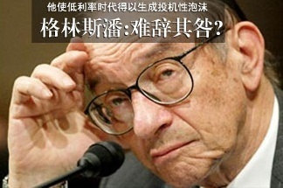
走下神坛的格林斯潘
泡沫先生

Slide 97
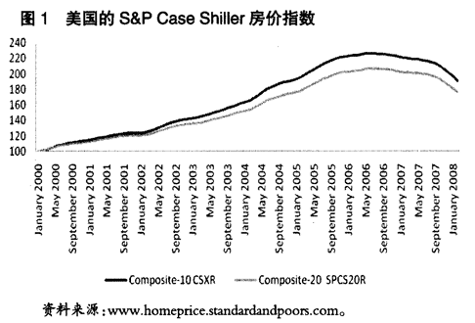
过度宽松的货币政策导致了资产价格上升，房地产泡沫的堆积和形成。

Slide 98
阿牛贷款公司
大约从10年前开始，那个时候贷款公司漫天的广告就出现在电视上、报纸上、街头，抑或在你的信箱里塞满诱人的传单：
“你想过中产阶级的生活吗?买房吧!”
“积蓄不够吗?贷款吧!”
“没有收入吗?找阿牛贷款公司吧!”
“首付也付不起?我们提供零首付!”
“担心利息太高?头两年我们提供3%的优惠利率!”

Slide 99
阿牛贷款公司
“每个月还是付不起?没关系，头24个月你只需要支付利息，贷款的本金可以两年后再付!想想看，两年后你肯定已经找到工作或者被提升为经理了，到时候还怕付不起!”
“担心两年后还是还不起?哎呀，你也真是太小心了，看看现在的房子比两年前涨了多少，到时候你转手卖给别人啊，不仅白住两年，还可能赚一笔呢!再说了，又不用你出钱，我都相信你一定行的，难道我敢贷，你还不敢借?”

Slide 100
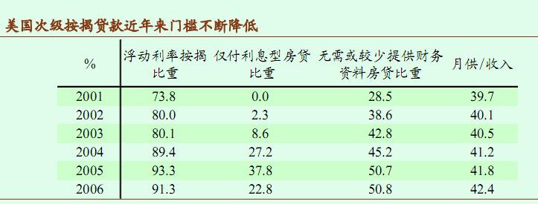

Slide 101
次贷危机产生的原因
金融创新过度或金融工程技术的运用泛滥（加速器，关键机制）
贷款
ABS
追溯至房产
CDO的证券化资产为ABS，无法追溯至实质资产，因此CDO产 品的出现使得风险极大膨胀（日本市场持续低利率，廉价购买CDO产品加速了膨胀）。
衍生品市场的创新过程成了“击鼓传花”的游戏，投行等机构明白只要最后一棒不是自己，风险就不会再手中，因此他们不断创新、买卖，离实体经济越来越远…

Slide 102
资产证券化的种类
交易结构：
基本类型：资产支持证券（ABS)、抵押支持证券（MBS)
衍生形式：债务抵押证券（担保债务凭证）（CDO);
信用违约互换（Credit Default Swap，CDS）等。

Slide 103
资产证券化的种类
抵押贷款支持证券（Mortgage Backed Securities，MBS）：
房地产金融机构将抵押贷款组成资产池，以
该资产池产生的现金流为基础发行的定期还本付息
债券。
美国政府国民抵押贷款协会（俗称Ginnie Mae，
吉利美）1970 年首次发行MBS。

Slide 104
资产证券化的种类
对同一资产池，MBS分为不同等级（tranches）：
优先级、中间级、股权级
优先满足优先级；其次满足中间级；最后是股权
级。即优先级产品的偿付有中间级和股权级产品作
为保障。
因此，股权级债券持有者承担的风险最高，因而
回报率也最高；对冲基金是主要持有者
优先级债券持有者承担的风险最低，回报率也最
低；养老金和保险公司是主要持有者。
MBS中，优先级占80%，中间级和股权级各占10%
左右。

Slide 105
资产证券化的种类
再证券化（Resecuritization ，核心机制，延长了
风险暴露的链条，放大了金融风险）
处于中段的MBS缺乏吸引力（既不安全，也
没有高回报），于是又以此为基础进行新一轮的证
券化：即发行担保债务权证（Collateralized Debt
Obligation，CDO）。
CDO也能被划分为不同的等级：优先段、中
间段、股权段。

Slide 106
资产证券化的种类
信用违约互换（Credit Default Swap，CDS）:
CDS本身是一种信用风险保险工具：合同买方定
期向合同卖方支付“保费”，将某种风险资产的
违约风险从合同买方（信用风险资产的投资者）
转移到合同卖方（信用风险保险提供者）。

Slide 107
资产证券化的种类
但CDS也可以成为一种投机工具：例如，CDS卖方
可以和CDS买方签订一项CDS合同，并收取10万美
元保费，如果作为信用参照体的公司并未倒闭，卖
方就能获利10万美元。
特点：MBS、CDO等的供应量是有限的，CDS作
为一种场外衍生交易工具，其供应量可以是无限的，
2008年CDS价值总额达62万亿美元。
美国国际集团（AIG）的倒闭就是因为涉足CDS市
场导致的亏损。

Slide 108
次贷危机产生的原因
评级机构的道德缺失
对于信用等级标准的评级机构而言，主要问题是独立弱化和监管缺失导致的利益冲突和道德风险问题。美国证监会的研究表明，评级机构90%的收入来自于发行支付的评级咨询或给予更高的评级。而且，评级机构除了评级以外，还提供咨询、风险管理等其他业务，这使得评级机构对购买咨询等其他服务的客户的评级可能受到相关利益的影响，进而导致利益冲突，使其丧失独立性。许多“垃圾资产”成为3A级。

Slide 109
次贷危机产生的原因
监管缺失
信息不透明使得市场和监管当局对评级机构的约束作用减弱，也是评级机构容易出现道德风险的重要原因。
03、04年国会曾提案要加强监管，却被格林斯潘否决。
“无法预测风险，我们应把权利交给华尔街”
——格林斯潘

Slide 110

过度结构化（证券化）的风险案例
美国“次贷危机”
Discussion:结合
本案例，谈谈你
对金融工程技术
促进经济发展的
看法。

Slide 111
第四章 金融风险管理原理
金融风险案例
金融风险产生的理论解释
金融风险的分类
信用风险管理方法
金融风险管理
市场风险管理的VaR方法

Slide 112
金融风险产生的理论解释
金融不稳定性理论
非对称信息理论
资产价格剧烈波动理论
金融风险的国际传播

Slide 113
金融不稳定性理论
明斯基（Minsky ）的 “金融脆弱性假说”
（1）着眼干经济繁荣与紧缩的长期波动，认为
资本主义经济具有固有的(inherently)不稳定性。
（2）强调投资在经济中的角色，强调金融在经
济中的核心作用，认为经济的不稳定集中体现在金
融的不稳定上。金融不仅传播经济波动，而且就是
经济波动的源头[内在不稳定性]。

Slide 114
金融不稳定性理论
明斯基的 “金融脆弱性假说”
（3）把“金融不稳定假说”定义为债务对经济
行为影响的理论。经济主体对投资项目进行债务融
资，能否偿还债务取决于他们对未来预期的正确程
度。按“债务一收人”关系将经济主体分为三种类
型:抵补型、投机型和庞氏型。
——抵补型经济主体有很强的吸收冲击的能力来应对现金流方面未预见到的变化，是融资最谨慎、也是最安全的类型。股权融资比重越高，越是抵补型经济主体。

Slide 115
金融不稳定性理论
明斯基的 “金融脆弱性假说”
——投机型经济主体在短期无法以现金收入偿还债
务，但是预计在长期能够获得足够的收人来偿还债务本息。
这类经济主体需要靠债务滚动(借新还旧)来维持。投机型经
济主体吸收冲击的能力较弱。
——庞氏型经济主体不能靠经营所得收入来偿还债务
本金甚至不能偿还债务利息，只能或者变卖资产或者不断增
加未到期的债务来偿还到期债务。庞氏型经济主体不具备吸
收冲击的能力。

Slide 116
金融不稳定性理论
金融不稳定假说的第一定理
明斯基的 “金融脆弱性假说”
（4）投机型经济主体和庞氏型经济主体对现金流
的变化很敏感，如果这两类经济主体占主导经济将处
于脆弱的状态。如果抵补型的融资行为处于主导，经
济将趋于均衡;相反，投机型和庞氏型融资行为的比重
越大，经济就越有可能处于不断背离均衡的状态。
（5）经过一段较长时期的繁荣之后，经济趋于从
抵补型经济主体占主导的融资结构转向投机型经济主
体和庞氏型经济主体占主导的融资结构。
金融不稳定假说的第二定理

Slide 117
金融不稳定性理论
伯南克的 “金融加速器”理论
——货币或信贷紧缩导致劣质借款人的财务状
况（公司价值）恶化成为一种恶性循环（正反馈），
进而使宏观投资和产出加速下降[小冲击、大波动]。
金德尔伯格的 “金融泡沫”理论
——任何金融危机（泡沫的形成和破灭）都必定
经历三个阶段：狂热、恐慌和崩溃。
弗里德曼等人对金融不稳定性的“货币主义”解释
——货币政策的不稳定是根源[单一货币规则]。

Slide 118
非对称信息理论
事前的逆向选择行为导致金融风险：斯蒂格里茨和
威斯（1981）提出的“不对称信息下的信贷配给”模型
事中的道德风险行为导致金融风险：代理成本、“自
由现金流”效应、“挖堑壕”理论、“掘隧道”效应等。
事后的“有成本的状态证实”：融资溢价与“金融加速
器”理论[正反馈机制]。

Slide 119
资产价格剧烈波动的相关理论
（1）过度投机：泡沫产生并破灭。
（2）杠杆化（保证金交易）：大量依靠信用（或
信贷）支撑的金融交易，放大和加速了资产价格的波
动。
（3）行为金融学的解释：噪声交易、羊群效应、
正反馈投资策略等。
（4）市场操纵机制的作用：庄家操控、内幕交易
等造成某些证券价格的暴涨暴跌。
（5）宏观经济的不稳定：预期和宏观经济政策的
频繁变动使资产价格波动加剧。

Slide 120
金融风险的国际传播理论：金融危机传染
国际贸易传染渠道:贸易伙伴或贸易竞争对手的竟相
贬值等。
金融市场传染渠道：两国金融市场关联度高导致危
机的“溢出效应”；投资机构调整国际投资组合等。
预期的“自我实现”（self-fulfilling）传染渠道：投资
者行为的非理性（羊群行为等）使不相关的两国之间
产生危机的传染性。

Slide 121
第四章 金融风险管理原理
金融风险案例
金融风险产生的理论解释
金融风险的分类
信用风险管理方法
金融风险管理
市场风险管理的VaR方法

Slide 122
金融风险的分类
市场风险
信用风险
流动性风险
操作风险
其他风险

Slide 123
金融风险的分类
市场风险
又称价格风险。
利率风险
汇率风险
证券价格波动风险

Slide 124
金融风险的分类
信用风险
又称违约风险。
流动性风险
现金流不足以应付支出造成的风险。
操作风险
又称运营风险，内部控制不严造成。
其他风险
突发事件等造成的金融风险，诸如政治、军
事、自然灾害等事件造成的金融风险。

Slide 125
第四章 金融风险管理原理
金融风险案例
金融风险产生的理论解释
金融风险的分类
信用风险管理方法
金融风险管理
市场风险管理的VaR方法

Slide 126
金融风险管理概述
风险的识别
风险的度量
风险管理的基本技术

Slide 127
金融风险管理概述
风险的识别
所要解决的主要问题是：确定影响金融风险的因素、
性质及可能的后果，使投资者增强对风险的辨识能力和感知
能力。
通常与风险度量相结合，才能给出定性和定量的识别结
果。

Slide 128
金融风险管理概述
风险的度量
（1）标准差法
（2）收益损失法
（3）期权费用法
（4）久期和凸性方法
（5）VaR (value-at-risk)方法,又称“在险价值”方法

Slide 129
金融风险管理概述
风险的度量
（1）标准差法
由马柯维茨首先提出，即用预期收益率的方差（标准差、半方差）度量风险，后来又衍生出离差（极差）方法
其中 为投资的预期收益率， 为其数学期望或均值。当限
制 ＜ ，即为半方差法。

Slide 130
金融风险管理概述
风险的度量
（2）收益损失法
， > 0
参数 度量了投资者对风险的主观判断,显然, 越大,风险
越大。

Slide 131
金融风险管理概述
风险的度量
（3）期权费用法
其中K 为执行价， 为标的资产的到期日价格。例如，卖出
看涨期权的风险为 。

Slide 132
金融风险管理概述
加权平均还款时间，值
越大，风险越大
风险的度量
（4）久期和凸性方法
久期：
凸性：
利率变化大时用，值越
大，现金流分布越均匀，
风险越小

Slide 133
金融风险管理概述
风险的度量
（5）VaR (value-at-risk)方法,又称“在险价值”方法
VaR是指在正常市场条件下，在给定的置信水平上，
估算出给定时间内可能产生的最大损失值。
也即：
其中 为资产损失变量， 为其概率密度函数，p表示
置信水平。

Slide 134
资产损失的概率密度函数
资产损失的累积分布函数
图3 VaR损失示意图

Slide 135
金融风险管理概述
风险的度量
（5）VaR (value-at-risk)方法,又称“在险价值”方法
例：“明天某项资产95%置信度的VaR为10000元”，
问题：这句话的风险度量含义是什么？

Slide 136
金融风险管理概述
风险管理的基本技术
（1）以组合实现风险分散[组合法]
方向分散（不同行业、市场和各股）；时间 分散（分
阶段买进/卖出等）；期限分散（长、中、短其资产配置）。
（2）以对冲实现风险转移[保值法]
（3）以保险产品实现风险规避[保险法]
可保风险问题。

Slide 137
第四章 金融风险管理原理
金融风险案例
金融风险产生的理论解释
金融风险的分类
市场风险管理的VaR方法
金融风险管理
信用风险管理方法

Slide 138
市场风险管理的VaR方法
VaR的两个重要因素：
一是估算的时间长度，即对未来多长时间风险的估值；
二是置信度，不同置信度对应不同的风险价值。

Slide 139
市场风险管理的VaR方法
VaR的求解：
关键是资产损失变量 的概率分布 未知，通常用以下三种方法来获得：
1.直接假定其为正态分布(参数法)
2.根据历史数据模拟(历史模拟法)
3.运用蒙特卡洛方法模拟(随机模拟法)

Slide 140
市场风险管理的VaR方法
VaR的求解：
1.在损失分布已知的情形下，可按照VaR的定义直接求出：
假设 为投资者的初始时刻 时的投资额，
为某持有期从 到 时刻的收益率，投资者在期末时刻 的价值记为 ,则有

Slide 141
市场风险管理的VaR方法
T 为持有某一资产的时间长度（以年折合计算，比如6个月计为0.5年）。由于风险的存在，实际上投资者在 T时刻的收益率R(T)和价值总额W(T)都是随机变量，记 和 分别是收益率R(T)在T=1时的数学期望和波动率，则在T持有期内收益率R(T)的数学期望和波动率分别为 。

Slide 142
市场风险管理的VaR方法
定义 为在给定的置信水平 上，投资者的资产在期末时刻 具有的最小价值。定义 为在给定的置信水平 上，投资者的资产在期末时刻的最低收益率,即
则投资者在时刻T 的在险价值VaR(T)就是相对于期望收益的最大可能损失，即

Slide 143
有时也用绝对损失来度量风险价值

Slide 144
市场风险管理的VaR方法
2.假定收益率服从正态分布的VaR确定方法
对于R(T)服从正态分布的VaR计算，可以通过求投资组合或资产的方差 比较简单得出VaR的计算公式。假设投资者在T时刻的净资产收益率R(T)服从均值为 ，方差为 的正态分布，其分布的概率密度函数为
(3)

Slide 145
则可以从估计分布的有关参数计算风险价值。给定置信水平 ，可以用下式确定最坏情况的 值：
(4)
于是有
(5)

Slide 146
为了查表方便，令 ，
记 ，则可将一般正态分布化为标准正态分布，于是由式（5）可得

Slide 147
根据 的值，可以通过查标准正态分布表，求出 的值，再由参数 和 的值，就可以求出
进而可以求出风险价值VaR(T)，即
=

Slide 148
其中，
p97的公式4-14

Slide 149
注意：由
其中 为标准正态分布函数的逆，已知p，由标
准正态分布函数表可直接查得 ，几个常用的如下，
置信度（%）
99 | -2.33
98 | -2.05
97 | -1.88
96 | -1.75
95 | -1.65
90 | -1.28

Slide 150
算例
问题：三个算例中的置信度是多少？

Slide 151
第四章 金融风险管理原理
金融风险案例
金融风险产生的理论解释
金融风险的分类
市场风险管理的VaR方法
金融风险管理
信用风险管理方法

Slide 152
信用风险管理方法
信用风险的度量
(1)信用度量模型（CreditMetrics)方法[掌握]
(2)KMV模型[了解]
(3)CreditRisk+方法[了解]
(4)McKinsey方法[了解]

Slide 153
信用风险管理方法
信用风险的度量
(1)信用度量模型（CreditMetrics)方法[掌握]
第一步：由转移概率矩阵和利率期限结构计算各可能信用等
级的现值；
第二步：由各可能等级的现值和转移概率计算均值和方差；
第三步：由VaR计算公式求得信用风险价值

Slide 154
信用风险管理方法
信用风险的度量
(1)信用度量模型（CreditMetrics)方法[掌握]
示例（p95-97）：
第一步：计算各可能信用等级的现值
其中F=100，C=6。
转移矩阵和期限结构见P95/96
5年期债券在第1年末的现值

Slide 155
信用风险管理方法
信用风险的度量
(1)信用度量模型（CreditMetrics)方法[掌握]
示例（p95-97）：
第一步：计算各可能信用等级的现值
其它各信用等级的现值可用相同方法计算，结果见下表：
AAA | AA | A | BBB | BB | B | CCC | 违约
109.37 | 109.19 | 108.66 | 107.55 | 102.02 | 98.10 | 83.64 | 51.13

Slide 156
信用风险管理方法
信用风险的度量
(1)信用度量模型（CreditMetrics)方法[掌握]
示例（p95-97）：
第二步：计算均值和方差
由各信用等级的现值与对应的转移概率加权平均，可得均
值 和相应的方差（标准差） ：

Slide 157
信用风险管理方法
信用风险的度量
(1)信用度量模型（CreditMetrics)方法[掌握]
示例（p95-97）：
=2.99%

Slide 158
信用风险管理方法
信用风险的度量
(1)信用度量模型（CreditMetrics)方法[掌握]
示例（p95-97）：
第三步：由VaR计算公式求得信用风险价值
直接由VaR定义求(95%的置信度)：
假定为正态分布的情形(95%的置信度) :
T=1， 由查表可得。
正态分布假定低估了风险

Slide 159
信用风险管理方法
信用风险管理方法示例
1.利用相关期权合约对冲
2.直接利用违约期权对冲
3.利用信用互换对冲:总收益互换、违约互换等。

Slide 160
信用风险管理方法
信用风险管理方法示例
1.利用相关期权合约对冲
基本原理：在发放贷款的同时，要求借款人购买一份与贷
款资产相关的看跌期权。当贷款资产价值下降时，可利用相
关看跌期权的收益来补偿，如农业贷款与相关的农产品看跌
期权的组合。
缺陷：仅考虑客观（贷款资产价值下降），未考虑借款人
主观违约风险；借款人要支付额外的期权费。

Slide 161
信用风险管理方法
信用风险管理方法示例
2.直接利用违约期权对冲
基本原理：银行在发放贷款的同时，买入一份与贷款面
值相等的违约期权。当贷款违约事件发生时，期权卖方向银
行支付贷款的面值；违约事件不发生时，银行损失期权费。
缺陷：银行要支付额外的期权费；部分违约或违约的动
态变化无法预先确定。

Slide 162
信用风险管理方法
信用风险管理方法示例
3.利用信用互换对冲:总收益互换、违约互换等
总收益互换——投资者支付给银行一个确定（而非固定）
的收益（LIBOR±某一固定利率），以换取银行（风险）资
产的全部风险和现金流（利息和手续费等）。
注意：结算的时候除交换现金流（利息等）外，双方还需
清算资产的价差，即，结算时的价格高于合约价格，银行向
投资者支付价差，反之，由投资者支付给银行。
缺陷：银行必须面对LIBOR变化产生的风险。

Slide 163
信用风险管理方法
信用风险管理方法示例
3.利用信用互换对冲:总收益互换、违约互换等
违约互换（CDS）——银行在贷款资产存续期，每隔固
定时期（一般是1年）向互换的交易对手（一般是金融机构，
如保险公司等）缴纳固定的费用，以换取贷款资产违约风险
的补偿权，即违约时交易对手必须向银行支付风险补偿金（一
般是贷款初始面值减去违约贷款在二级市场的价值）。
与违约期权的区别：费用支付方式不同（非一次性支付）；
结算方式不同（补偿损失部分而非整个面值）。
实质是一种信用风险保险

